Slide 1
Ура, каникулы!
Инструктаж
5-6 классы

Slide 2
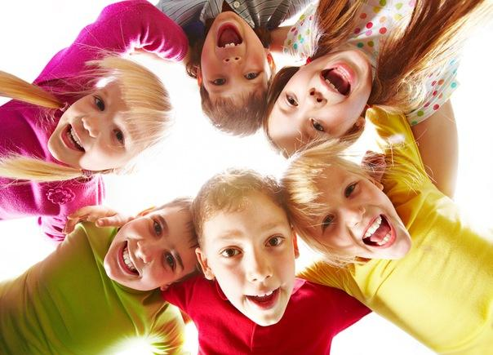
Скоро лето, всем известно,
Но запомнить всем полезно правил несколько, друзья,
А точней, что делать можно, а чего совсем нельзя.
Как вести себя в природе, у воды и во дворе-
Наши правила простые всё расскажут детворе.

Slide 3
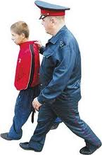
Запрещается находиться на улице без сопровождения взрослых после 23.00 часов.
Комендантский час

Slide 4
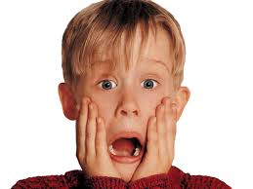
Правила поведения, когда ты один дома
Открывать дверь можно только хорошо знакомому человеку.
Не оставляй ключ от квартиры в «надежном месте».
Не вешай ключ на шнурке себе на шею.
Если ты потерял ключ - немедленно сообщи об этом родителям.

Slide 5
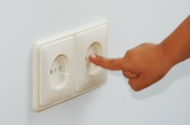
Правила безопасного поведения с электроприборами
Выключая электроприбор, не вытаскивай вилку из розетки за шнур.
Не касайся мокрыми руками электроприборов, которые находятся под напряжением.
Не пользуйся неисправными электроприборами, розетками.
Не играй спичками и зажигалками: игры с огнем могут привести к пожару.
Не оставляй включенными без присмотра электроприборы и газовые плиты: это тоже может вызвать пожар.
Придерживайся правил противопожарной безопасности в турпоходе, на природе.

Slide 6
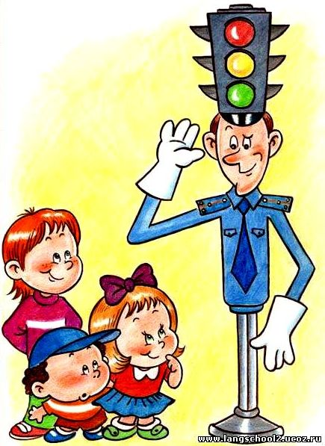
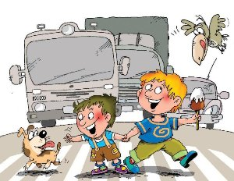
Во время прогулки по городу и другим населенным пунктам соблюдайте следующие требования безопасности:
всегда соблюдайте правила поведения на дорогах, изученные вами в школе.
идите навстречу движению транспорта, если нет пешеходного тротуара, так вы сможете видеть приближающиеся машины;

Slide 7
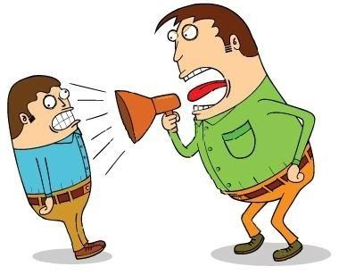
Во время прогулки по городу
не щеголяйте дорогими украшениями или одеждой, сотовыми телефонами, крепче держите сумки;
если вы подозреваете, что кто-то преследует вас, перейдите улицу и направьтесь в ближайший хорошо освещенный район. Быстро дойдите или добегите до какого-нибудь дома или магазина, чтобы вызвать милицию. Если вы напуганы, кричите о помощи;
не забывайте сообщать родителям с кем и куда вы пошли, когда вернетесь, если задерживаетесь, то позвоните и предупредите.

Slide 8
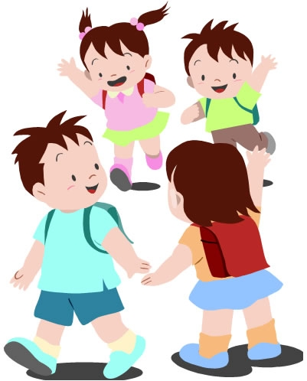
Правила поведения в общественных местах
На улице громко разговаривать, кричать, смеяться неприлично.
Нельзя сорить на улице: грызть семечки, бросать бумажки, конфетные обёртки, огрызки от яблок.
Во время посещения кинотеатра не надо шуметь, бегать, затевать игры.
Во время просмотра кинофильма неприлично мешать зрителям, хлопать стульями, свистеть, топать.
При входе в зал и при выходе не надо
спешить, толкаться.
Будьте вежливы.

Slide 9
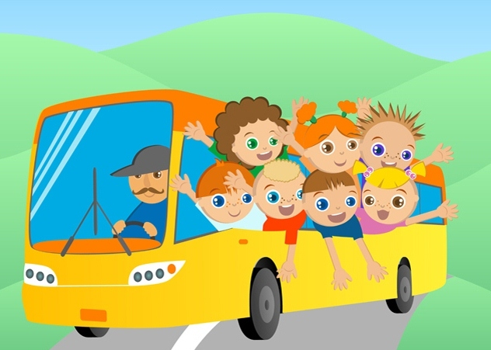
При пользовании автобусом, троллейбусом:
Пользоваться хорошо освещенными и часто используемыми остановками;
во время ожидания стойте с другими людьми;
старайтесь сидеть рядом с кабиной водителя в автобусе, троллейбусе;
не засыпайте, будьте бдительны;
будьте бдительны насчет тех, кто выходит из троллейбуса, автобуса вместе с Вами или подсаживает Вас в транспорт, следите за своими карманами, сумку держите перед собой.

Slide 10
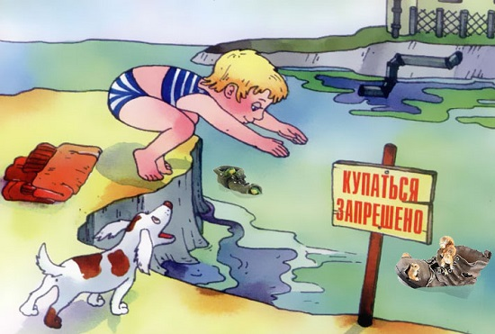
Правила безопасного поведения на воде
Обязательно научись плавать.
Никогда без надобности не ходи к воде один.
Никогда не купайся в незнакомом месте.
Не ныряй, если не знаешь глубины и рельефа дна.
Не заплывай за ограждения.

Slide 11
Правила безопасного поведения на воде
Не подплывай близко к идущим по воде катерам, пароходам.
Во время игр в воде будь осторожен и внимателен. Не зови без надобности на помощь криками «Тону!».
Не купайся «до посинения» - не допускай переох­лаждения организма.
Умей пользоваться простейшими спасательными средствами.

Slide 12
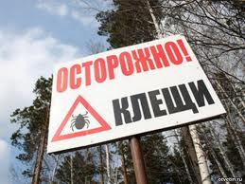
При посещении леса необходимо соблюдать следующие правила:
не ходить в лес одному;
не ходить в дождливую или пасмурную погоду;
надевать резиновую обувь, брюки или спортивные штаны, заправив их в сапоги, от укусов змей и насекомых;
надевать головной убор, закрывать шею и руки, от попадания клещей;
пробираться через кусты и заросли осторожно, плавно раздвигая ветки и плавно опуская их;
не разжигать костры, во избежание пожара, и не мусорить, пустые бутылки и осколки могут привести к возникновению пожара.

Slide 13
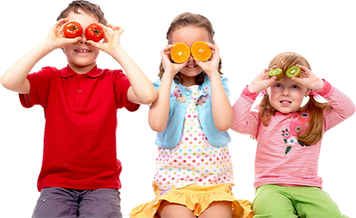
Лето – прекрасная пора, чтобы отдохнуть и запастись витаминами на весь
следующий учебный год!

Slide 14
Хорошего отдыха!

